Slide 1
ЦИТ КУЗБАССА – ЦИФРА ДНЯ
503
ЗАЯВКИ ВЫПОЛНЕНО ЗА ОКТЯБРЬ

Slide 2
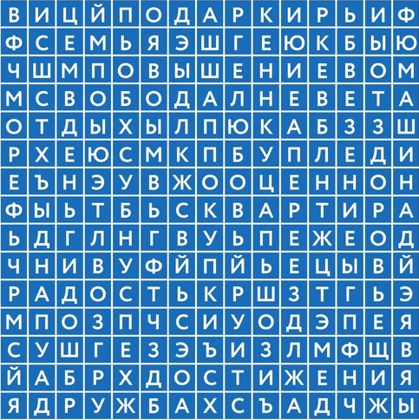
Предсказание на сентябрь

